Slide 1
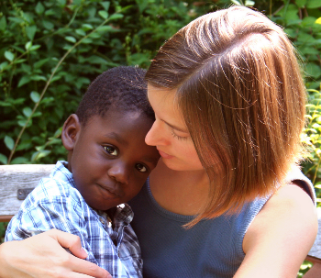
Cuándo decir a los hijos que no son biológicos
Ana Isabel Ramírez Gomara. Pediatra
www.familiaysalud.es

Slide 2
Cuándo decir a los hijos que no son biológicos
Actualmente por el avance de la tecnología, las separaciones de parejas y las adopciones hay muchas familias con hijos no biológicos.
Los niños deben saber la verdad desde el principio, no debemos engañarles por temor a hacerles daño.
La ley garantiza que los hijos sepan la verdad al cumplir los 18 años.
www.familiaysalud.es

Slide 3
Cuándo decir a los hijos que no son biológicos
Decir la verdad cuanto antes. Si es un niño adoptado no tenemos que temer a decir la palabra ‘Adopción’ delante del niño.
Si son hijos fruto de otra relación, tampoco tenemos que mentir. Cuanto antes sepa la verdad, mejor.
La información la daremos de modo progresivo e iremos explicando los detalles según vaya madurando el niño.
www.familiaysalud.es

Slide 4
Cómo se lo contamos
Lo más importante es dejar claro que es un hijo fruto de un Amor incondicional de la familia en la que vive.
Debemos construir una historia de su llegada a ese hogar, como cuando se espera a un bebé. Podemos hacer un albúm de fotos, un diario…
La manera de contarlo se adaptará a la edad del niño.
www.familiaysalud.es

Slide 5
Cómo se lo contamos
Entre los 2-5 años es difícil que puedan entender bien, pero los niños a esta edad son muy positivos y tienen una gran imaginación. Nos podemos ayudar de cuentos, historias…
Entre los 6-12 años se van a interesar mucho por la verdad y van a necesitar un vínculo especial con su familia de cariño y apego. Y seguridad.
Los adolescentes pueden entender las razones de por qué están en esa familia, y pueden buscar sus verdaderos orígenes.
www.familiaysalud.es

Slide 6
Cómo se lo contamos
Si la historia de su llegada a la familia lo permite, no debemos hablar mal de su familia biológica, hacerle entender que buscaron una vida mejor para él.
Si procede de adopción internacional podemos familiarizarle con el idioma y costumbres de su lugar de procedencia.
www.familiaysalud.es

